Slide 1
CNR (ISASI)
Voci NA-30-IMP-CNR e NA-32-NET-CNR (rete ISASI)
Contratto firmato
Cablaggio realizzato
Difficoltà di approvvigionamento switch
Completamento fine giugno/primi di luglio
Verbale di verifica di conformità da fare
Previsione pagamento a settembre 2021, IVA a ottobre 2021

Slide 2
CNR (SPIN e ISASI)
Voci NA-24, NA-25, NA-26, NA-27, NA-28, NA-29, NA-31 (nodi, rete, storage)
Tutto completato
Pagamento fatto, anche dell’IVA
Rendiconto accettato da ETS, incluse «varianti»
bene assentito | Stato | Variante | Importo fattura senza IVA | IVA | Spesa totale | Somma assentita
 |  |  |  | in split payment
NA-24-CAL-CNR | completata | SI | € 383.367,25 | € 84.340,80 | € 467.708,05 | € 467.750,00
NA-25-NET-CNR | completata |  | € 13.122,00 | € 2.886,84 | € 16.008,84 | € 16.010,00
NA-26-NET-CNR | completata |  | € 8.638,00 | € 1.900,36 | € 10.538,36 | € 10.540,00
NA-27-STO-CNR | completata |  | € 18.900,00 | € 4.158,00 | € 23.058,00 | € 23.060,00
NA-28-CAL-CNR | incompleta | SI | € 351.450,00 | € 77.319,00 | € 428.769,00 | € 428.770,00
NA-29-NET-CNR | completata |  | € 13.122,00 | € 2.886,84 | € 16.008,84 | € 16.010,00
NA-31-STO-CNR | completata |  | € 18.900,00 | € 4.158,00 | € 23.058,00 | € 23.060,00
 |  |  |  |  | € 985.149,09 | € 985.200,00

Slide 3
UNINA – impianti per i due Data Centre
Gara UNINA 9-F (impianti): NA-13, NA-19, NA-22, NA-23
Lavori completati al 97%
Previsione verifica di conformità ai primi di luglio 2021
Previsione pagamento a fine luglio 2021, IVA a agosto 2021
nome breve | codice univoco |  | Importi assentiti (con IVA) | Totale fatture (con IVA) | Fatture arrivate o previste (senza IVA) | Fatture arrivate o previste (senza IVA) | Residuo
NA-13-IMP-UNINA | PIR01_00011_141756 |  | € 151.000,00 | € 150.726,52 | € 81.967,21 | € 41.579,12 | € 273,48
NA-19-NET-UNINA | PIR01_00011_143217 |  | € 65.490,00 | € 65.411,83 |  | € 53.616,25 | € 78,18
NA-22-IMP-UNINA | PIR01_00011_144486 |  | € 207.773,50 | € 207.525,40 | € 122.950,82 | € 47.151,97 | € 248,10
NA-23-IMP-UNINA | PIR01_00011_144648 |  | € 421.496,62 | € 421.425,55 | € 176.065,57 | € 169.365,21 | € 71,07

Slide 4
UNINA – UPS per locale INFN
Gara per bene NA-21-IMP-UNINA (UPS)
Ordine fatto alla stessa RTI della gara 12-F
Non «estensione» ma «stesso fornitore»
Fatti due ordini separati:
Importo primo ordine: € 131.779,44 oltre IVA (55% per la mandataria, 45% mandante)
Importo secondo ordine: € 39.818,80 oltre IVA (55% per la mandataria, 45% mandante)
Totale fatture: € 171.598,24 (55% per la mandataria, 45% mandante)
Totale IVA (in split payment): € 37.751,61
Inizio lavori al 31.03.2021 (anche se UPS consegnato prima)
Non previsto nessun SAL
Previsione consegna e messa in opera metà giugno 2021
Previsione verifica di conformità a fine giugno 2021 (già in corso)
Previsione pagamento a fine luglio 2021, IVA a agosto 2021

Slide 5
UNINA
Gara UNINA 12-F (calcolo e rete)
In tre Lotti distinti
Aggiudicata ed in consegna
Richieste estensioni nei limiti degli importi assentiti (poco)
Affidamento d’urgenza fatto a maggio 2021
Consegna iniziata (ora al 70%)
Previsione consegna fine maggio 2021
Previsione verifica di conformità a luglio 2021
Previsione pagamento ad agosto 2021, IVA a settembre 2021
IMPORTI ASSENTITI
NA-15-STO-UNINA | PIR01_00011_142051 | € 285.579,50
NA-16-NET-UNINA | PIR01_00011_142352 | € 111.420,00
NA-17-CAL-UNINA | PIR01_00011_142724 | € 282.000,00
NA-20-NET-UNINA | PIR01_00011_143509 | € 16.010,00

Slide 6
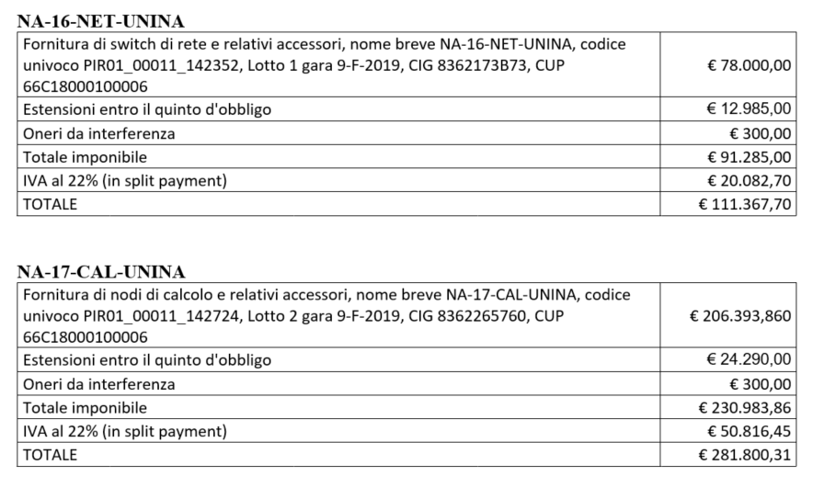
UNINA – previsione fatture gara 12-F

Slide 7
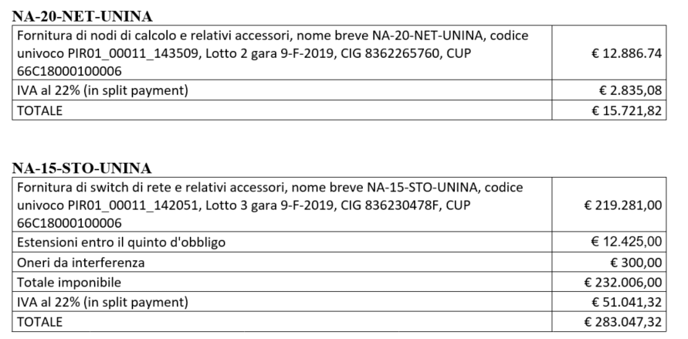
UNINA

Slide 8
Rete monitoraggio (hw) UNINA ed INFN (NA)
Locale SCoPE (UNINA)
Arrivati e montati n.33 switch Zyxel (ordini vari, alcuni fuori rendiconto)
Locale RECAS (INFN)
Arrivati e montati n.12 switch Cisco
Rete monitoraggio (sw), fondi INFN
Dizione esatta (da progetto): Sistema di telecontrollo e telemisura
Voce NA-12-IMP-INFN
Capitolato tecnico pronto
Pubblicazione a luglio 2021, ma scadenza a settembre 2021
Contratto a novembre 2021
Pagamenti da completare ad aprile 2022

Slide 9
Situazione fondi UNINA
soggetto | nome breve | codice univoco | numero gara | Importi assentiti (con IVA) | Totale fatture (con IVA) | Fatture arrivate o previste (senza IVA) | Fatture arrivate o previste (senza IVA) | Residuo
UNINA | NA-13-IMP-UNINA | PIR01_00011_141756 | gara 9/F/2019 | € 151.000,00 | € 150.726,52 | € 81.967,21 | € 41.579,12 | € 273,48
UNINA | NA-19-NET-UNINA | PIR01_00011_143217 |  | € 65.490,00 | € 65.411,83 |  | € 53.616,25 | € 78,18
UNINA | NA-22-IMP-UNINA | PIR01_00011_144486 |  | € 207.773,50 | € 207.525,40 | € 122.950,82 | € 47.151,97 | € 248,10
UNINA | NA-23-IMP-UNINA | PIR01_00011_144648 |  | € 421.496,62 | € 421.425,55 | € 176.065,57 | € 169.365,21 | € 71,07
UNINA | NA-21-IMP-UNINA | PIR01_00011_144312 | Estensione 9-F-2019 | € 209.517,00 | € 209.344,97 | € 131.779,44 | € 39.814,80 | € 172,03
UNINA | NA-15-STO-UNINA | PIR01_00011_142051 | gara 12/F/2019 | € 285.579,50 | € 285.316,52 | € 232.006,00 | € 1.860,00 | € 262,98
UNINA | NA-16-NET-UNINA | PIR01_00011_142352 |  | € 111.420,00 | € 111.367,70 | € 91.285,00 |  | € 52,30
UNINA | NA-17-CAL-UNINA | PIR01_00011_142724 |  | € 282.000,00 | € 281.800,31 | € 230.983,86 |  | € 199,69
UNINA | NA-20-NET-UNINA | PIR01_00011_143509 |  | € 16.010,00 | € 15.721,82 | € 12.886,74 |  | € 288,18
UNINA | NA-14-CAL-UNINA | PIR01_00011_141875 | Convenzione CONSIP | € 460.500,00 | € 460.482,90 | € 113.241,00 | € 264.204,00 | € 17,10
UNINA | NA-18-CAL-UNINA | PIR01_00011_142957 | Convenzione CONSIP | € 91.870,00 | € 91.413,38 | € 74.929,00 |  | € 456,62
 |  |  | TOTALI | € 2.302.656,62 | € 2.300.536,91 | € 1.268.094,64 | € 617.591,35 | € 2.119,71

